Slide 1

Машинное Обучение
Лекция 1.12
В которой мы обсудим как добавить параметров в модель и как выбрать лучшие из них
Долганов Антон Юрьевич

Slide 2

.
В предыдущей Серии «Машиного обучения»
Ансамблевые Методы
Методы Бустинга
AdaBoost
Слабые модели, Обновление весов при ошибках
Gradient Boosting
Слабые модели, Прогноз остатков, Функция ошибки
Методы Усреднения
Методы голосования
Bagging
Bootstrapping: данные, параметры
Random Forest
Дичь для Kaggle
Blending
Stacking

Slide 3
.
Содержание
Конструирование Параметров
Отбор Значимых Параметров

Slide 4
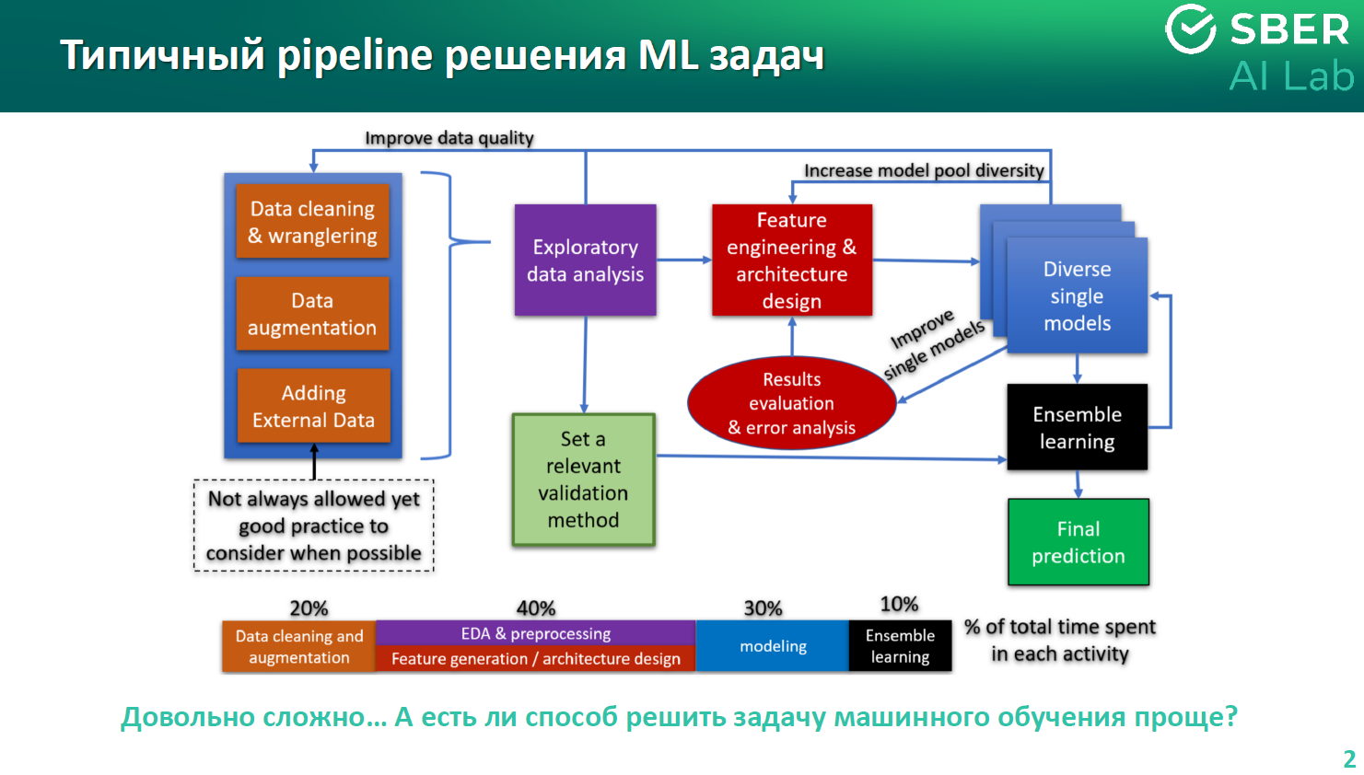
.
AutoML и перспективные методы ИИ, спикер Савченко Максим/Рыжков Александр
Летняя Цифровая Школа Сбербанка

Slide 5
.
Содержание
Конструирование Параметров
Отбор Значимых Параметров

Slide 6








Ранее: Линейная Регрессия
.
$$X{ \text{ϵ}\text{ℝ}}^{n×p}$$
$$y{ \text{ϵ}\text{ℝ}}^{n×1}$$
Более одной переменной
$$\hat{y}=b_{0}+b_{x}x+…b_{t}t+b_{z}z;$$
$$\hat{y}=b_{0}+X∗B^{T}$$
Полиномиальная регрессия
$$\hat{y}=b_{0}x0+b_{1}x1+b_{2}x2+…b_{m}xm;$$
$B{ \text{ϵ}\text{ℝ}}^{1×p}$ - веса признаков
“Нелинейная” регрессия
$b_{0}{ \text{ϵ}\text{ℝ}}^{1×1}$ - смещение (intercept)
$$\hat{y}=b_{1}g1(x)+…b_{m}gm(x);$$
$g\left(x\right)$ может быть любая функция
$sin\left(x\right)$, $cos\left(x\right)$, $exp\left(x\right)$, …

Slide 7




Ранее: Метод Опорных Векторов
.
$K\left(X,Y\right)=\{φ(X)$, $φ(Y)$}
Полиномиальное ядро
$$K\left(X,Y\right)=(\{\text{X}\text{,} \text{Y}\text{\}+}\text{k}\text{)}\text{p}$$
$$X=(x_{1},x_{2}); p = 2$$
$φ\left(X\right)=(x_{1}^{2},x_{2}^{2},\sqrt{2}x_{1}x_{2},\sqrt{2k}x_{1},$ $\sqrt{2k}x_{2},k)$
Radial Basis Function (RBF) Радиальная базисная функция
$$K\left(X,Y\right)=\exp{(−γ{\left\|X \text{− }Y\right\|}^{2} \text{)}}; γ>0$$
Сигмовидное ядро
$$K\left(X,Y\right)=\tanh{(γ\{\text{X}\text{,} \text{Y}\text{\}+}\text{k}\text{)}}$$

Slide 8
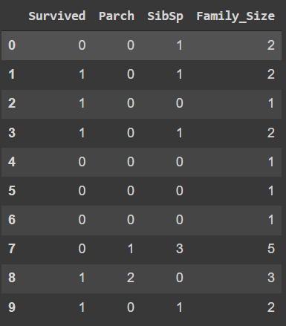

Новые Признаки на Основе Имеющихся
.
dataset['Family_Size'] = 1 + dataset['Parch'] +dataset['SibSp']
https://www.kaggle.com/c/titanic

Slide 9
Новые Признаки на Основе Имеющихся
.
Слишком близко (плохо)
Metro
$$Distance_{Centered}={\left|Distance −R_{critical}\right|}^{2}$$
Оптимально
Слишком далеко (тоже плохо)

Slide 10
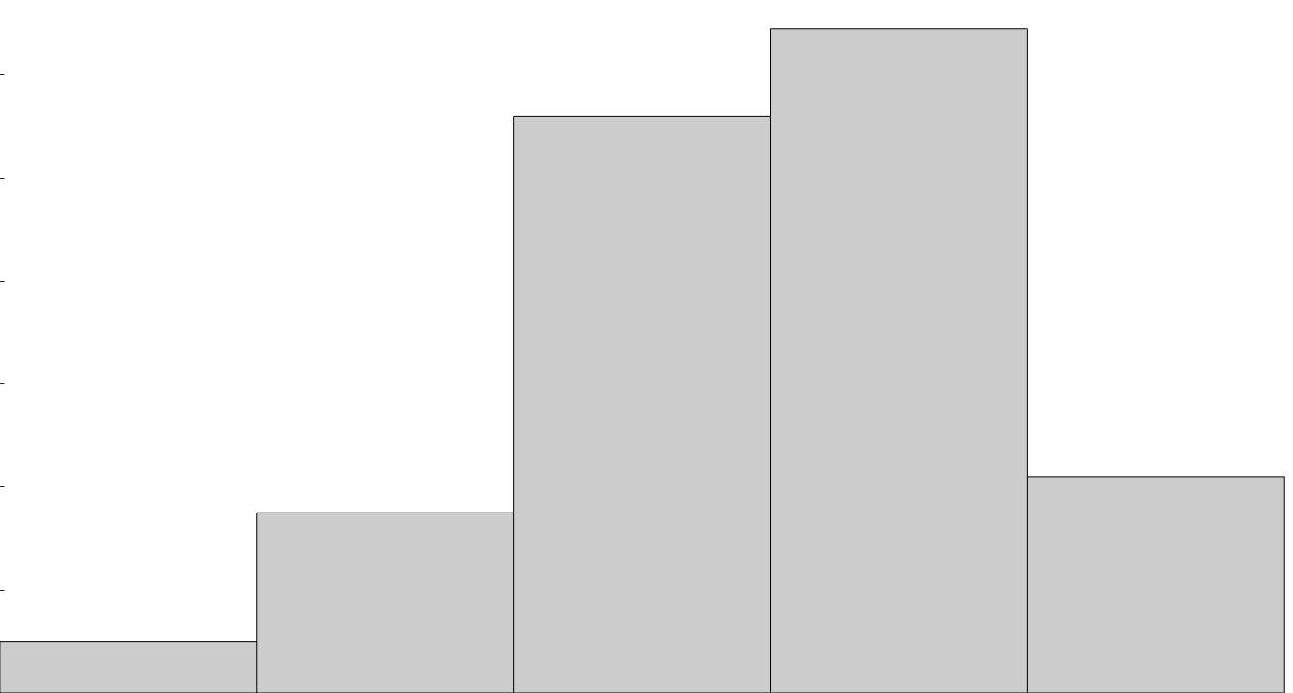





Новые Признаки на Основе Имеющихся
.
Разные мат.операций
$x±z$
${\left(x−z\right)}^{2}$
$\frac{x±z}{z}$
$x±Const$
$x∗z$
$\frac{x∗z}{t}$
$СИ=\frac{АМ_{0}}{2М_{0}∙VR}$;
$ИВР=\frac{АМ_{0}}{VR}$;
$ВПР=\frac{1}{М_{0}∙VR}$;
$ПАПР=\frac{АМ_{0}}{М_{0}}$.
Баевский Р.М. Методические рекомендации: Анализ вариабельности сердечного ритма при использовании различных электрокардиографических систем / Р.М. Баевский, Г.Г. Иванов, Л.В. Чирейкин // Вестник аритмологии. – 2001. – № 24. – С. 65-87.

Slide 11
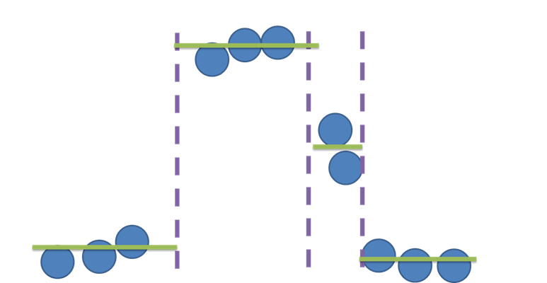
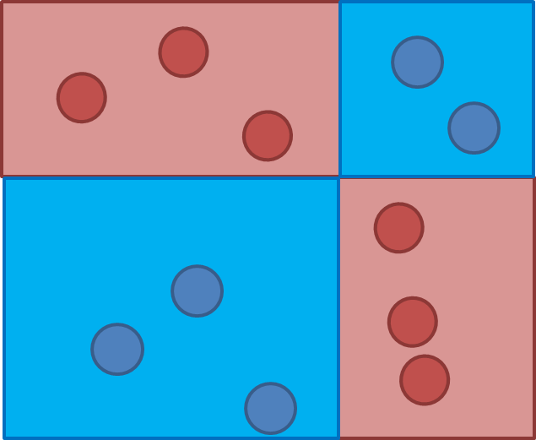

.
Линейные Модели и Деревья Решений
Линейные Модели
$$\hat{y}=b_{0}+X∗B^{T}$$
Не могут взаимодействовать с категориальными признаками
Деревья Решений
Нет возможности комбинировать признаки

Slide 12
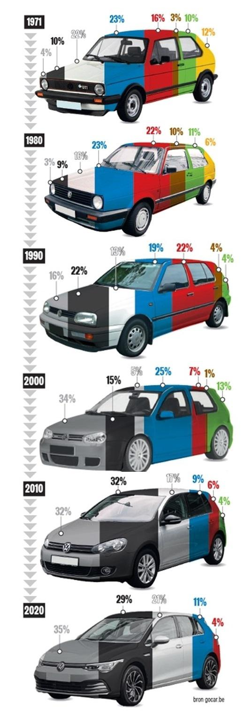
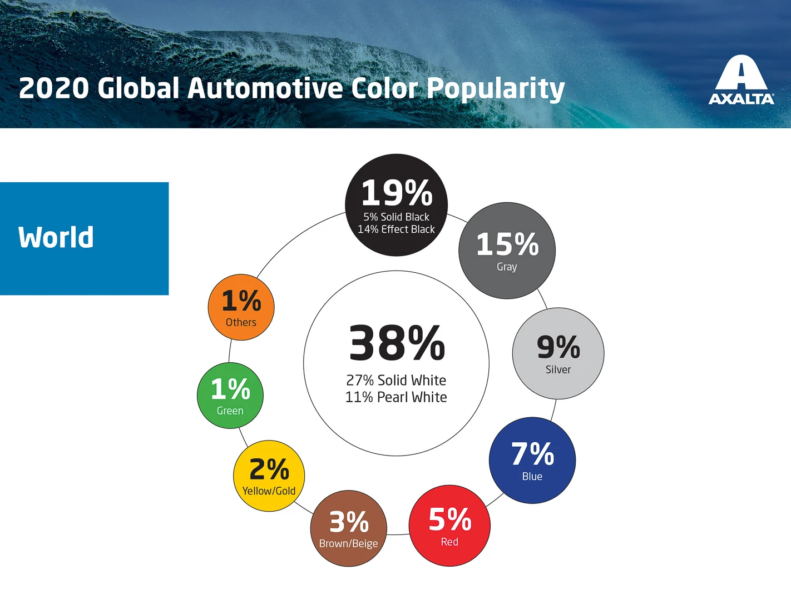






Ранее: Линейная Регрессия
.
$$X{ \text{ϵ}\text{ℝ}}^{n×p}$$
$$y{ \text{ϵ}\text{ℝ}}^{n×1}$$
$$\hat{y}=b_{0}+X∗B^{T}$$
$B{ \text{ϵ}\text{ℝ}}^{1×p}$ - веса признаков
$b_{0}{ \text{ϵ}\text{ℝ}}^{1×1}$ - смещение (intercept)
$$x$$
Цвет
{Красный, Зеленый, Синий, Белый}
Цвет {1, 2, 3, 4}
https://www.whichcar.com.au/car-news/what-is-the-most-popular-car-colour
https://dailyinfographic.com/most-popular-car-colors

Slide 13
Категориальные Данные
.
Характеристики
int
Номинальные (Nominal) данные
цвет, пол, язык, …
str
bool
На каком языке ты говоришь:
русский
английский
китайский
арабский
Ты женат:
да
нет
0
1
2
3
3
2
1
0
1
0
Бинарные
Категориальные данные могут быть представлены в виде числовых значений.
НО что эти числа не имеют математического значения (1+2 = ?)

Slide 14


One-hot Encoding
.
Цвет {Красный, Зеленый, Синий, Белый}
Цвет {1, 2, 3, 4}
Цвет
Красный
Зеленый
Синий
Белый
Красный
Цвет Красный | Цвет Зеленый | Цвет Синий | Цвет Белый
1 | 0 | 0 | 0
0 | 1 | 0 | 0
0 | 0 | 1 | 0
0 | 0 | 0 | 1
1 | 0 | 0 | 0
$$x^{n×1}→Ξ^{n×m}$$
$m=len(np.unique\left(x\right))$
pd.get_dummies(DF['Цвет'], prefix = 'Цвет')

Slide 15
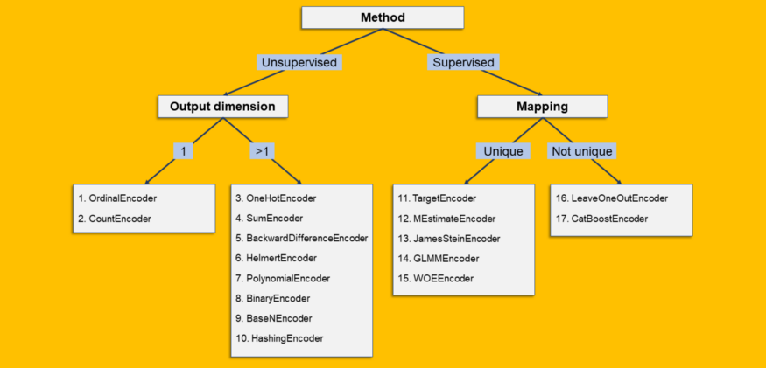
Не One-Hot Encoding единым
.
https://towardsdatascience.com/beyond-one-hot-17-ways-of-transforming-categorical-features-into-numeric-features-57f54f199ea4

Slide 16
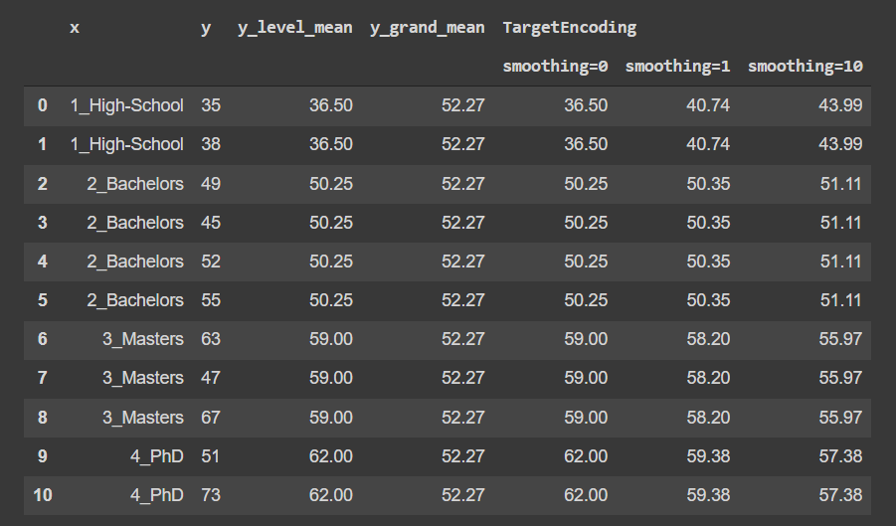

Не One-Hot Encoding единым
.
Target Encoding
$$enc_{i}=mean(y|x=i)$$
$$enc_{i}=w_{i}×mean(y|x=i)+(1−w_{i})×mean(y)$$
$$w_{i} = 1 / (1 + np.exp⁡(−(count_encoding − 1) / smoothing))$$

Slide 17
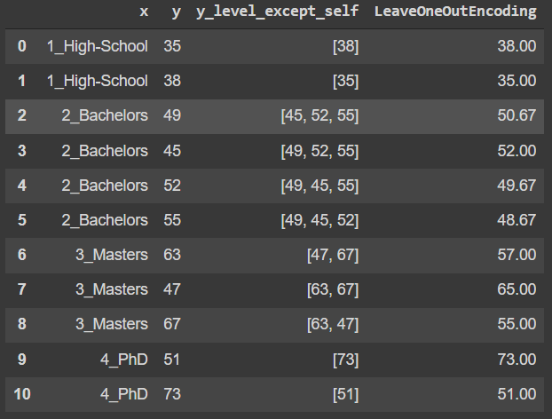
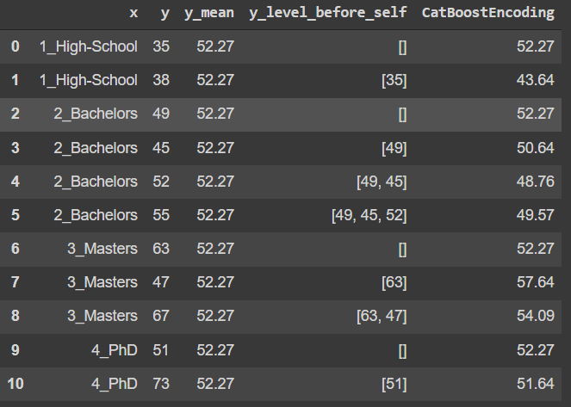
Не One-Hot Encoding единым
.
Leave One Out Encoding
CatBoost Encoding

Slide 18
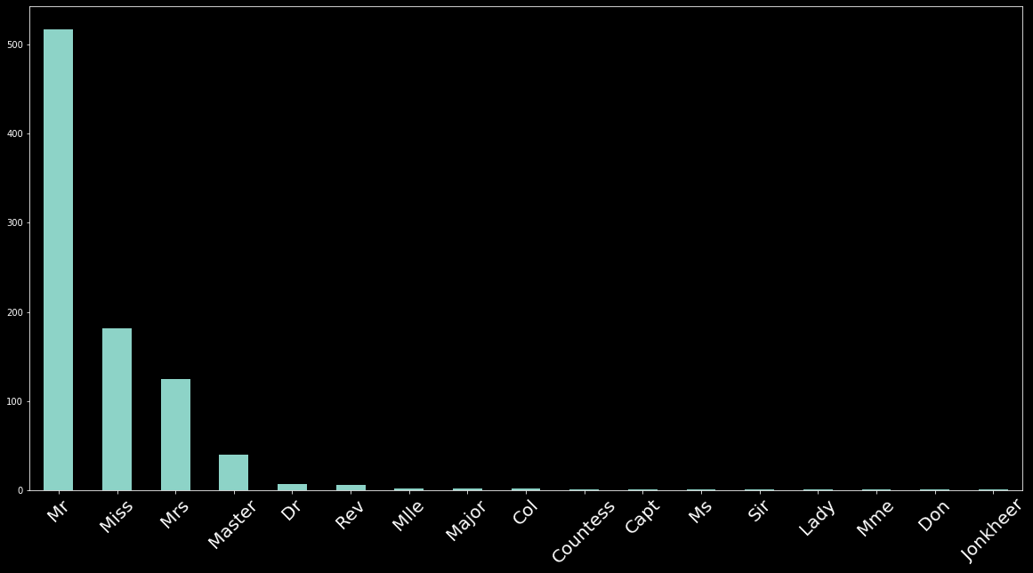
Редкие Категории
.
https://www.kaggle.com/c/titanic

Slide 19
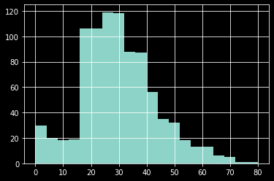
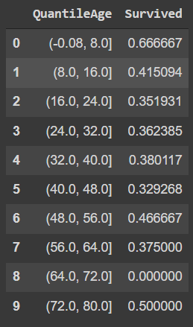
Категориальное сопоставление
.
DF['cut_Feature'] = pd.cut(DF['Feature'],q)
https://www.kaggle.com/c/titanic

Slide 20
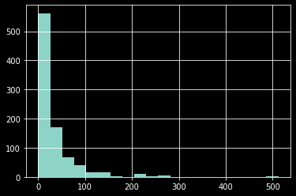
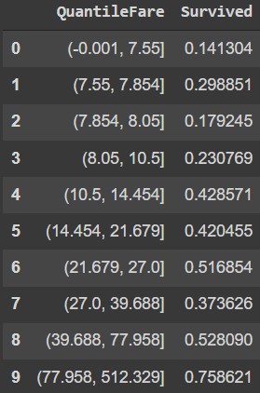
Категориальное сопоставление
.
DF['qcut_Feature'] = pd.qcut(DF['Feature'],q)
https://www.kaggle.com/c/titanic

Slide 21
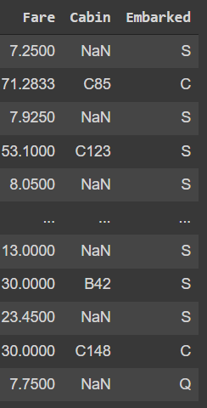
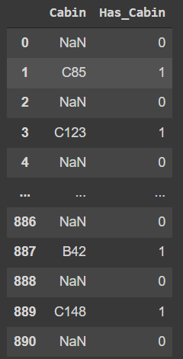
Анализ Пропусков
.
https://www.kaggle.com/c/titanic

Slide 22
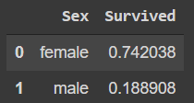
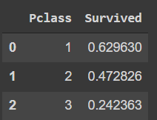
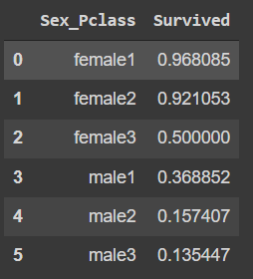
Новые Признаки на Основе Имеющихся
.
Категориальные комбинации
dataset['Sex_Pclass']= dataset['Sex']+dataset['Pclass'].astype(str)
https://www.kaggle.com/c/titanic

Slide 23
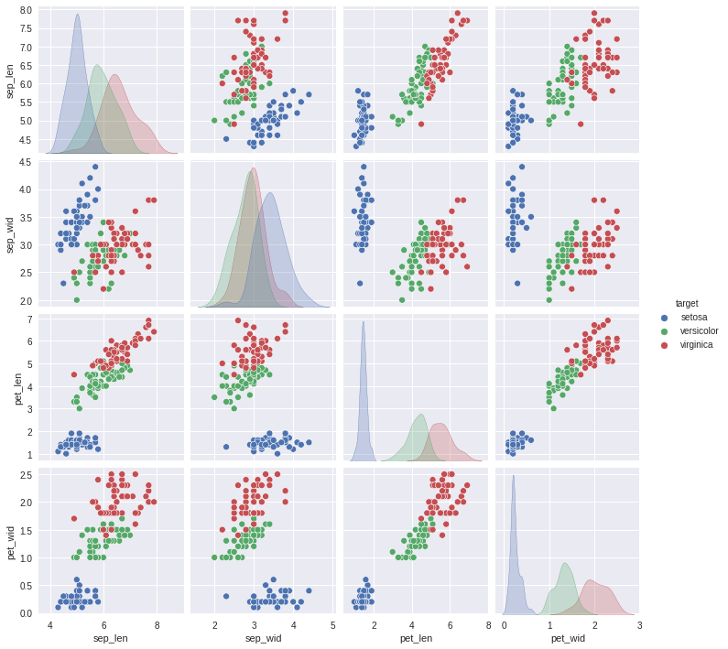
Источники Новых Признаков
.
Domain Specific Knowledge
Знания, специфичные для предметной области
Чтение статей по теме
Обсуждения на Kaggle
Научный руководитель
Exploratory Data Analysis
Исследовательский анализ данных

Slide 24
.
Содержание
Конструирование Параметров
Отбор Значимых Параметров

Slide 25

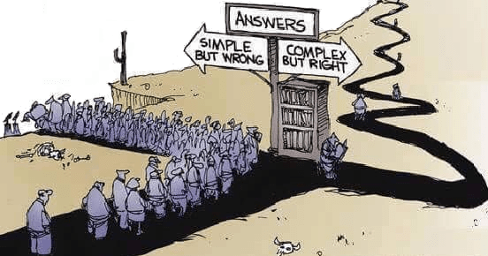
Мотивация
.
«Черный Ящик» vs «Объяснимость»
Бритва Оккама "Не следует множить сущее без необходимости"
Почему меньше параметров может быть хорошей идеей:
Меньше данных
Меньше шума
Легче интерпретировать
Меньше вероятность переобучения
Лучшие результаты (возможно)

Slide 26
Отбор Значимых Параметров
.
Методы фильтрации
Методы оболочки (Wrapper Methods)
Встроенные методы

Slide 27
.
Содержание
Конструирование Параметров
Отбор Значимых Параметров
Методы фильтрации
Методы оболочки (Wrapper Methods)
Встроенные методы

Slide 28
Методы фильтрации
.
Полный набор Параметров
Лучшее подмножество по критерию
Модель

Slide 29
Методы фильтрации: Критерии
.
потерянная информация
Отсутствуют данные для субъекта
Speed of processing | Attention Vigilance | Working memory | Verbal learning | Visual learning | Reasoning and Problem Solving | Social Cognition | Overall Composite
35 | 33 | 61 | 37 | 37 | 38 | 30 | 32
28 | 29 | 56 | 34 | 31 | 29 | 43 | 27
31 | 30 | 48 | 30 | 44 | 40 | 33 | 28
20 | N/A | 42 | 29 | 51 | 46 | 37 | N/A
33 | -3 | 55 | 34 | 52 | 30 | 44 | 26
35 | 1 | 50 | 15 | 54 | 31 | 35 | 20
32 | 35 | 63 | 51 | 54 | 25 | 14 | 32
45 | N/A | 48 | 25 | 50 | 47 | 67 | N/A
17 | N/A | 50 | 49 | 44 | 27 | 62 | N/A
31 | -1 | 40 | 57 | 57 | 31 | 49 | 30
15 | 27 | 35 | 27 | 43 | 27 | 12 | 12
Удалить субъекта из набора данных
Отсутствуют данные для параметра
Выбросы
(из-за ошибок)
1. Удалить параметр из набора данных
2. Использовать регрессию, чтобы предсказать пропущенное значение.
Рекомендуется использовать k-NN Regressor

Slide 30
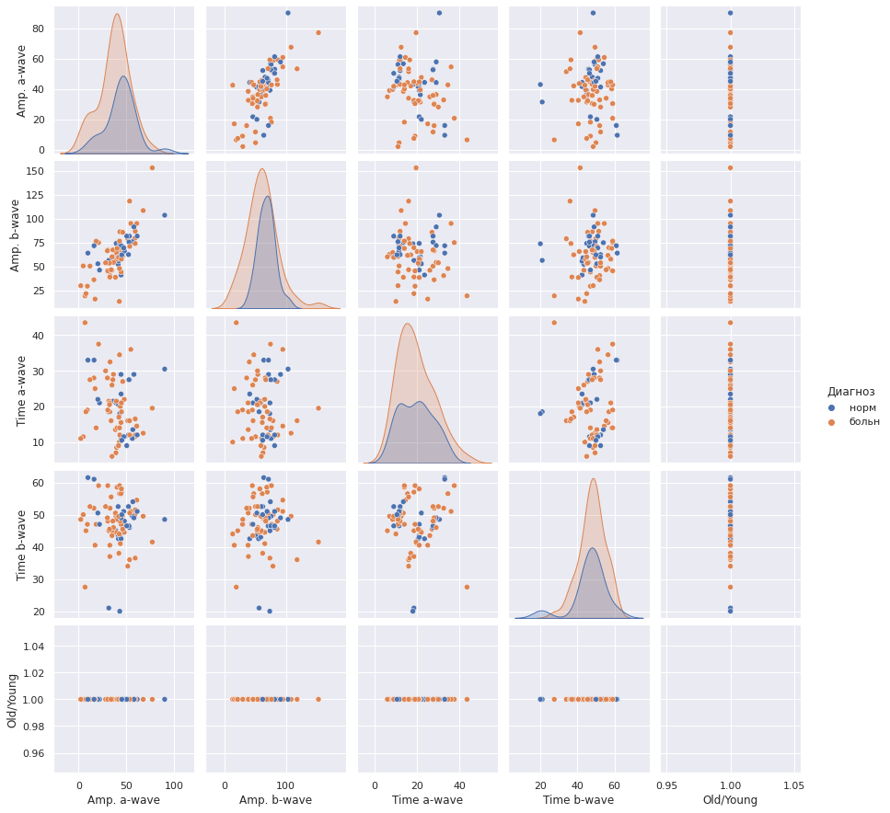


Методы фильтрации: Критерии
.
Дисперсия
$$Var=\frac{1}{n−1}\sum_{i=1}^{n}{{\left(x_{i}−μ\right)}^{2}}$$
$μ$ среднее для параметра $x$
Если параметр имеет нулевую дисперсию, он не меняется
Если параметр не меняется, его можно отбросить, так как информации нет
import pandas as pd
DF = pd.DataFrame(data)
DF.var()

Slide 31
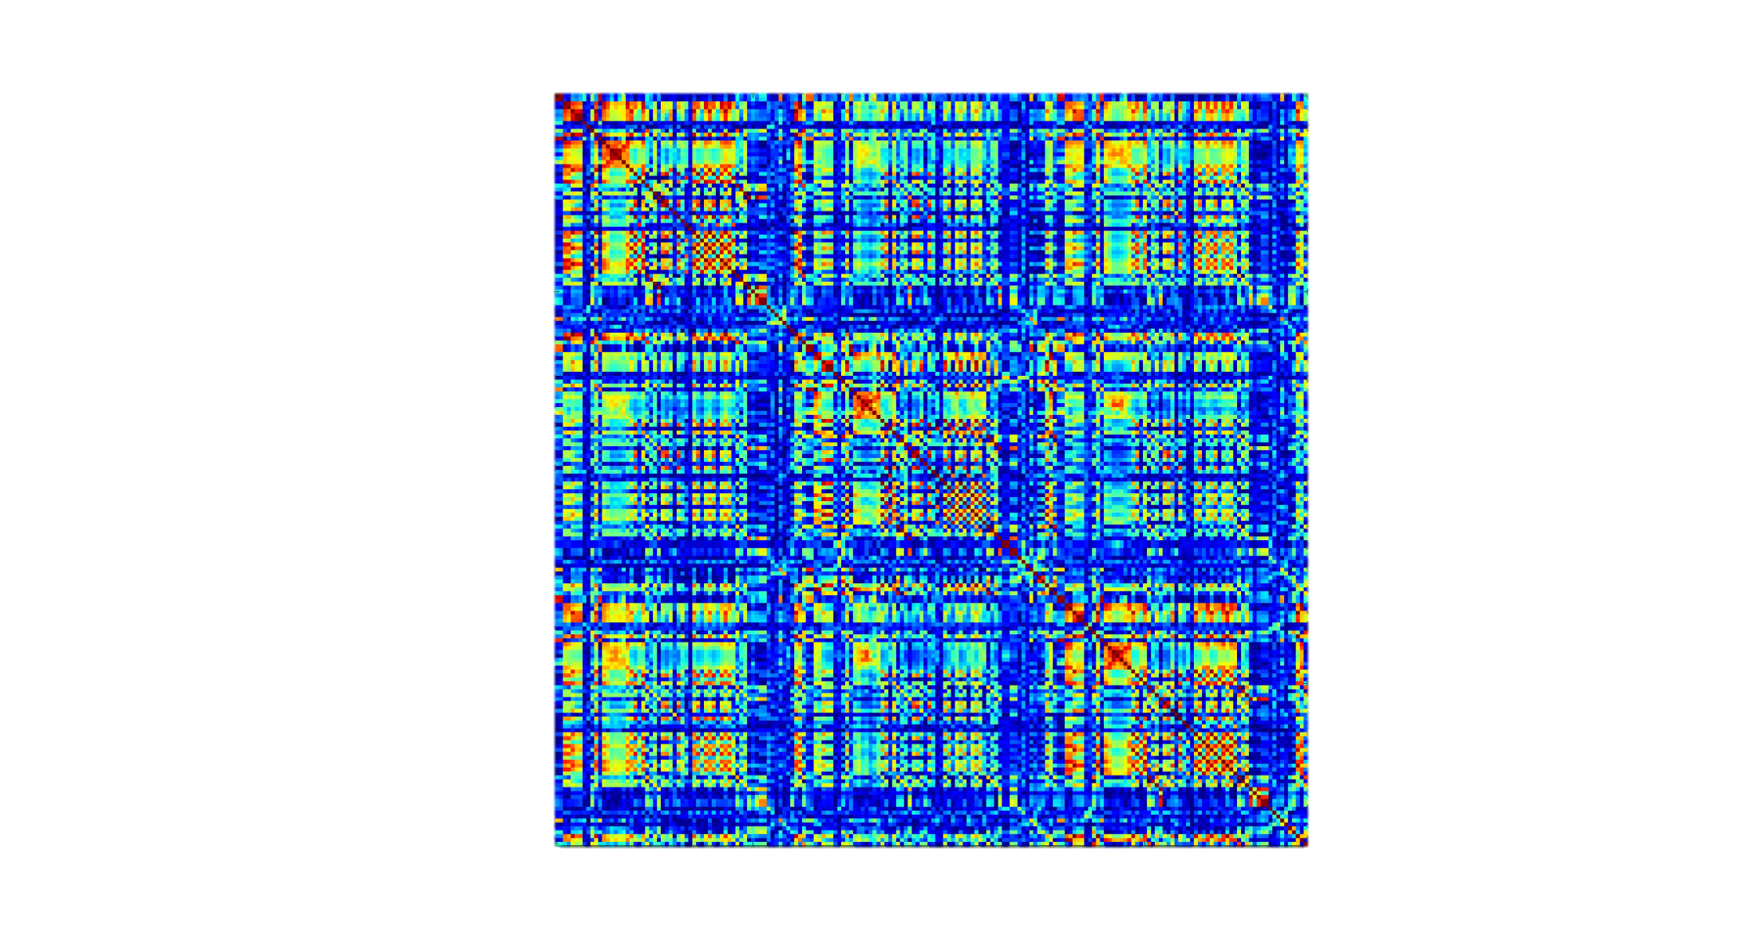


Методы фильтрации: Критерии
.
Корреляция
$$\text{Corr}\text{(}\text{x}\text{,}\text{y}\text{)=}\frac{\text{cov}\text{(}\text{x}\text{,}\text{y}\text{)}}{\sqrt{cov\left(x,x\right)∗cov(y,y)}}$$
$cov(x,y)=E[\left(x−E\left[x\right]\right)\left(y−E\left[y\right]\right)]$
$E$ - оператор среднего
Корреляция между параметрами
Корреляция с целью

Slide 32

Методы фильтрации: Критерии
.
Корреляция между параметрами
Причины корреляции:
Та же метрика, разные единицы измерения
длина в см и длина в дюймах
Связанные параметры
$HR=\frac{1}{M}$, $X=aY$, $X=\frac{Y}{Z}$,…
Если параметры коррелированы, они несут одинаковую информацию
Если параметры несут одинаковую информацию, некоторые из них можно выбросить

Slide 33
Методы фильтрации: Критерии
.
Корреляция с целью
import sklearn.datasets as ds
data = ds.load_diabetes()
import pandas as pd
df = pd.DataFrame(data.data,
columns=data.feature_names)
df['target']=data.target
df.corr()
Хорошая идея - отбросить параметры, у которых корреляция близка к нулю
Но мы можем потерять взаимодействие между параметрами

Slide 34

Методы фильтрации: Критерии
.
Нормальность распределения
Наивный байесовский классификатор
Дискриминантный анализ
t-SNE
…
from scipy import stats
k2, p = stats.normaltest(x)
Отбросить параметры без нормального распределения
Попробуйте преобразование, чтобы сделать их нормальным$\sqrt{x},\log{x},\exp{x}$

Slide 35
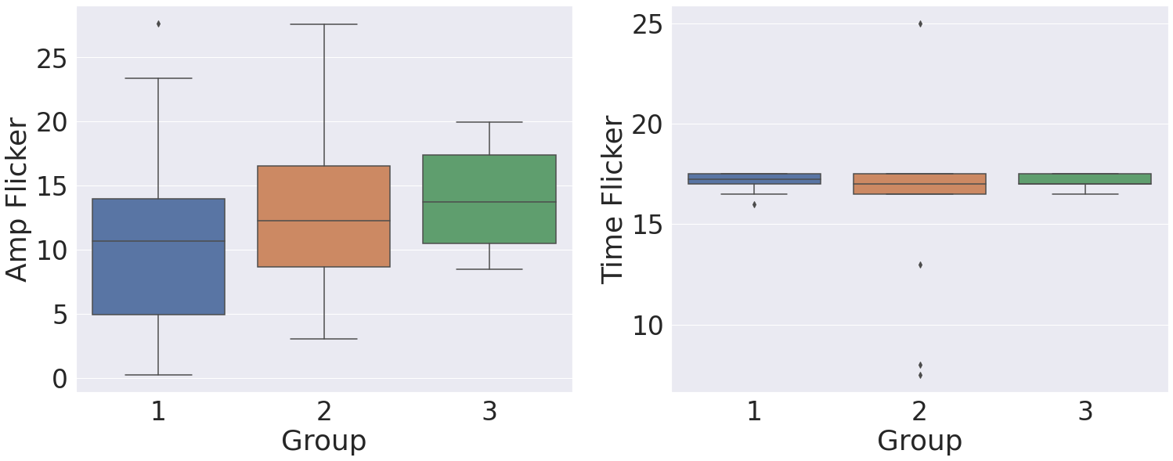
Методы фильтрации: Критерии
.
Статистическая разница
from scipy import stats
k2, p = stats.ttest_ind(x)
Отбросить параметры без статистической разницы между группами
Но мы можем потерять взаимодействие между параметрами

Slide 36
Методы фильтрации: Уменьшение размерности
.
Метод Главных Компонент
Сингулярное разложение матрицы
Находит под-измерения с наибольшей дисперсией
Линейный дискриминантный анализ
Пытается оптимизировать различия между классами и внутри них
Neighborhood Component
Analysis
«Обучается» метрике расстояния, найдя линейное преобразование
Важно помнить
Сложная взаимосвязь между новыми параметрами и оригинальным параметрами

Slide 37
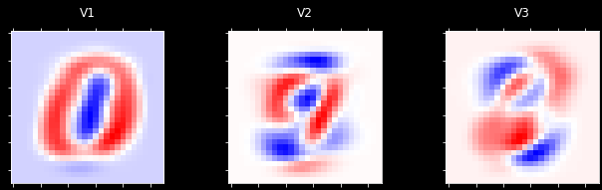
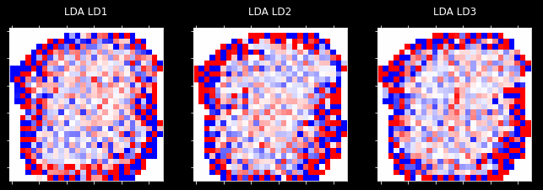
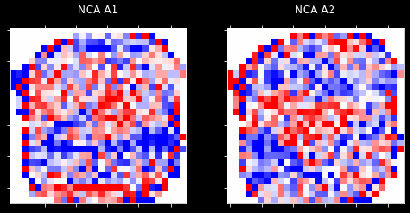
Методы фильтрации: Уменьшение размерности
.
Метод Главных Компонент
Сингулярное разложение матрицы
Линейный дискриминантный анализ
Neighborhood Component Analysis

Slide 38
Методы фильтрации
.
Полный набор Параметров
Лучшее подмножество по критерию
Модель

Slide 39
.
Содержание
Конструирование Параметров
Отбор Значимых Параметров
Методы фильтрации
Методы оболочки (Wrapper Methods)
Встроенные методы

Slide 40
Wrapper Methods
.
Полный набор Параметров
Подмножество параметров
Модель

Slide 41
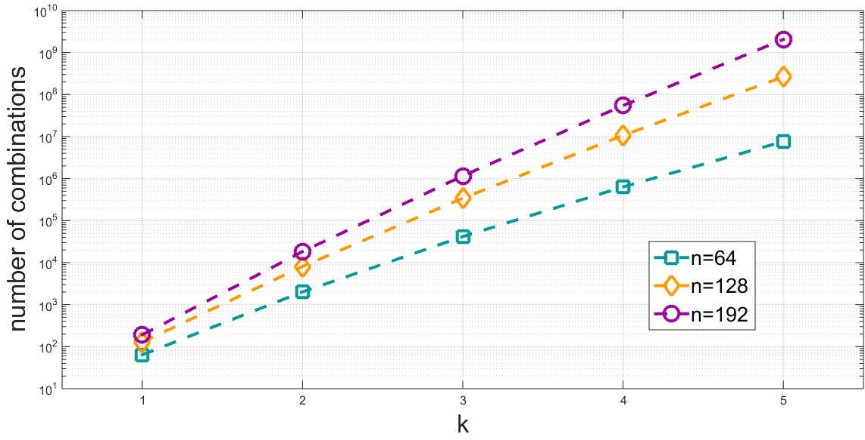



Wrapper Methods: Не-оптимальный перебор
.
$$n −количество параметров$$
$$\left(\begin{matrix}n \\ k\end{matrix}\right)=\frac{n!}{\left[k!\left(n−k\right)!\right]}$$
k$−размер подмножества$

Slide 42
Wrapper Methods: Фильтры
.
Корреляция
Статистическая разница
Дисперсия

Slide 43
Wrapper Methods: Жадный алгоритм
.
4
8
15
42
23
16
54 42 35

Slide 44
Wrapper Methods: Жадный алгоритм
.
Прямой поиск
while Метрика улучшается:
for параметр in Параметры:
Посчитать Метрика(Модель(параметр))
Найти параметр₁ = argmax{Метрика(Модель(параметр))}
for параметр in [Параметры без параметр₁]:
Посчитать Метрика(Модель([параметр₁, параметр))
Найти параметр₂ = argmax{Метрика(Модель([параметр₁, параметр))}
…

Slide 45
Wrapper Methods: Жадный алгоритм
.
Обратный поиск
while Метрика улучшается:
for параметр in Параметры:
Посчитать Метрика(Модель(Параметры без параметр))
найти параметр₁ = argmax{Метрика(Модель(Параметры без параметр))}
удалить параметр₁ из Параметры
…

Slide 46

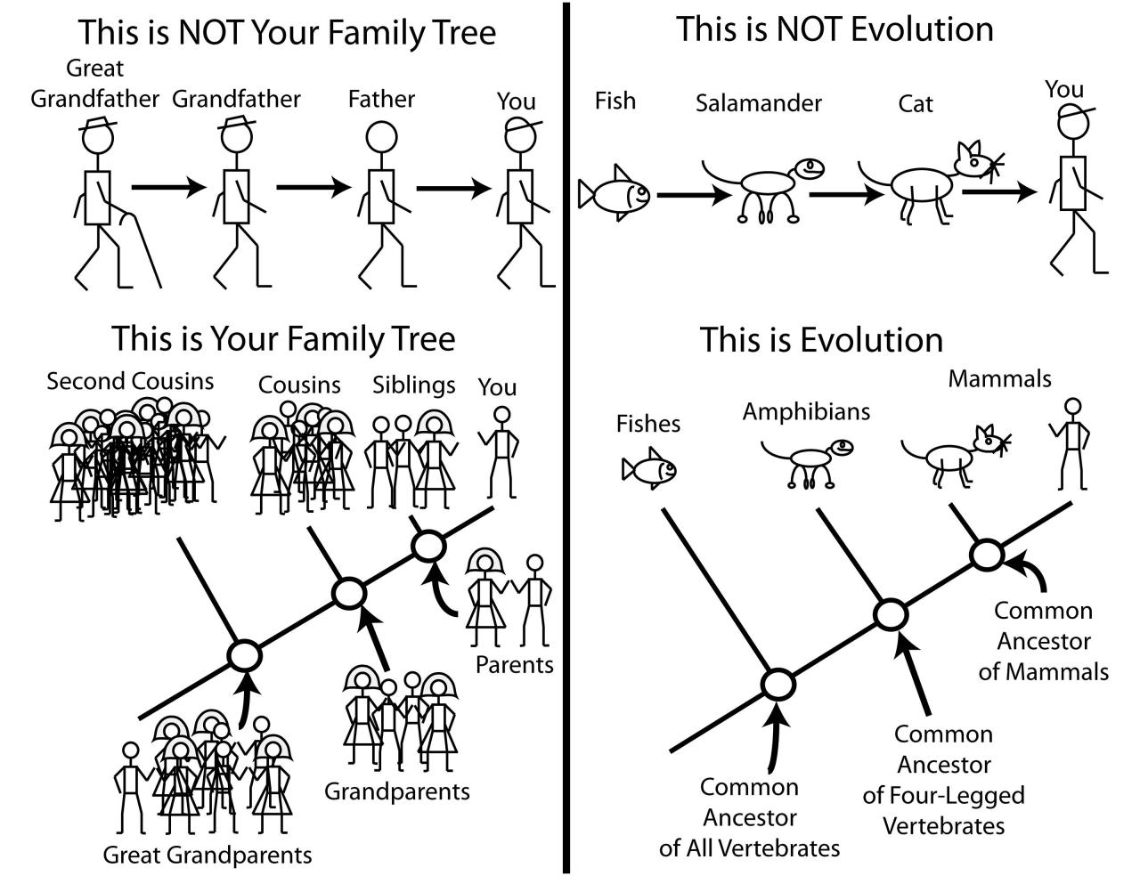
Посмотрим на природу
.

Slide 47
Синтетическая Теория Эволюции
.
Некоторые из основных положений синтетической теории эволюции:
местная популяция считается элементарной единицей эволюции;
материалом для эволюции являются мутации и рекомбинационная изменчивость;
естественный отбор рассматривается как основная причина развития адаптации и видообразования;

Slide 48
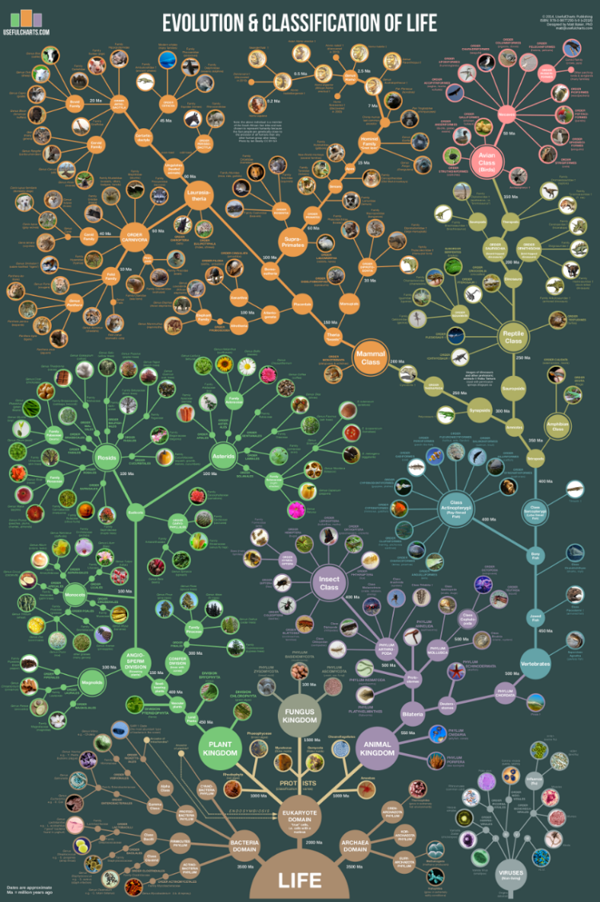
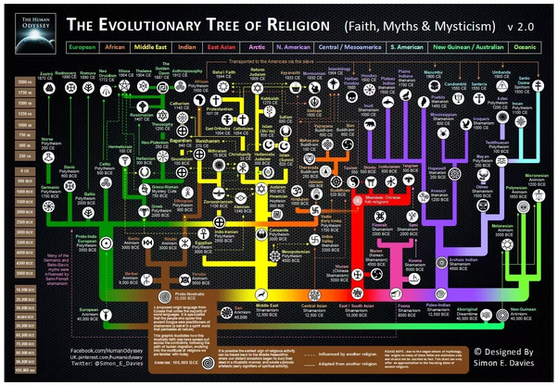
Синтетическая Теория Эволюции
.
https://www.youtube.com/c/PrimerLearning/videos

Slide 49
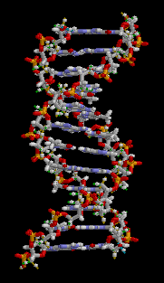
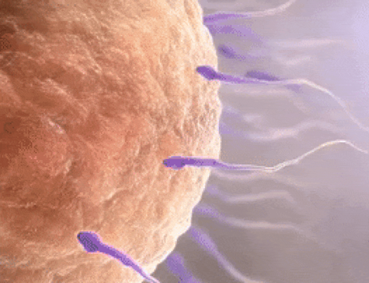
Для эволюции вам нужно:
.
Метод кодирования информации Метод преобразования информации в признаки
Механизм передачи информации
Механизмы изменения информации
Постоянно меняющиеся критерии выбора
ДНК - Белки -…
Сперматозоиды и яйцеклетки
Мутация, кроссинговер
внутривидовой отбор (поиск лучшего партнера)
межвидовой отбор (конкуренция за одни и те же «полезные» ресурсы)
внешние факторы (изменение климата, люди)

Slide 50
Wrapper Methods: Генетическое программирование
.
Кодирование информации
1 | 0 | 0 | 1 | 1 | 0 | 1 | 0 | 1 | 1 | 0 | 0 | 0 | 0 | 1 | 1 | 0 | 1 | 0 | 0 | 1 | 0 | 1 | 0 | 1 | 0 | 1 | 0 | 1 | 1 | 0 | 0 | 1 | 1 | 1 | 0 | 1 | 1 | 0 | 0
Признаки
Свойства алгоритмов машинного обучения
2. Передача информации
3. Изменение информации
1 | 0 | 0 | 1 | 1 | 0 | 1 | 0 | 1 | 1 | 0 | 0 | 0 | 0 | 1 | 1 | 0 | 1 | 0 | 0 | 1 | 0 | 1 | 0 | 1 | 0 | 1 | 0 | 1 | 1 | 0 | 0 | 1 | 1 | 1 | 0 | 1 | 1 | 0 | 0
Кроссинговер +
Мутации
1 | 0 | 1 | 0 | 1 | 0 | 1 | 0 | 1 | 1 | 0 | 0 | 1 | 1 | 1 | 0 | 1 | 1 | 0 | 0 | 1 | 0 | 1 | 0 | 1 | 1 | 0 | 1 | 0 | 1 | 1 | 0 | 0 | 0 | 0 | 1 | 1 | 0 | 1 | 1
4. Критерий отбора
Метрика (комбинация метрик) при Leave-one-out Cross-Validation

Slide 51
Wrapper Methods: Генетическое программирование
.
Начальная популяция
Начало Эволюции
Лучшие N
Копируем
max(Acc)
max(Acc*Spe*Sen)
Оценка приспособленности
Мутация
min(MSE)
min({MSE+MaxE}/R²)
Кроссинговер
нет
заканчиваем?
Следующее поколение
да
Genetic programming application for features selection in task of arterial hypertension classification / V. Kublanov, A. Dolganov, H. Gamboa // Proceedings - 2017 International Multi-Conference on Engineering, Computer and Information Sciences, SIBIRCON 2017. – Novosibirsk Akademgorodok, Russia: IEEE, 2017. – P. 561-565
конец

Slide 52
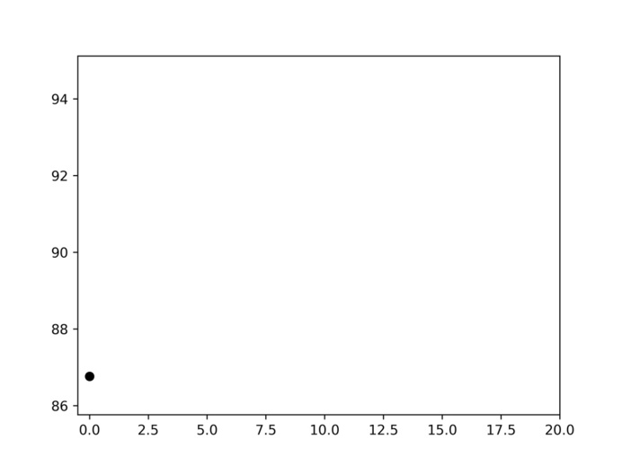

Wrapper Methods: Генетическое программирование
.
Evolution example (QDA)
ACC,%
Evolution step
Kublanov, V., & Dolganov, A. (2019). Development of a decision support system for neuro-electrostimulation: Diagnosing disorders of the cardiovascular system and evaluation of the treatment efficiency. Applied Soft Computing Journal, 77, 329-343. https://doi.org/10.1016/j.asoc.2019.01.032

Slide 53
Wrapper Methods
.
Полный набор Параметров
Подмножество параметров
Модель

Slide 54
.
Содержание
Конструирование Параметров
Отбор Значимых Параметров
Методы фильтрации
Методы оболочки (Wrapper Methods)
Встроенные методы

Slide 55
Встроенные методы
.
Полный набор Параметров
Лучшее подмножество по версии модели
Модель

Slide 56
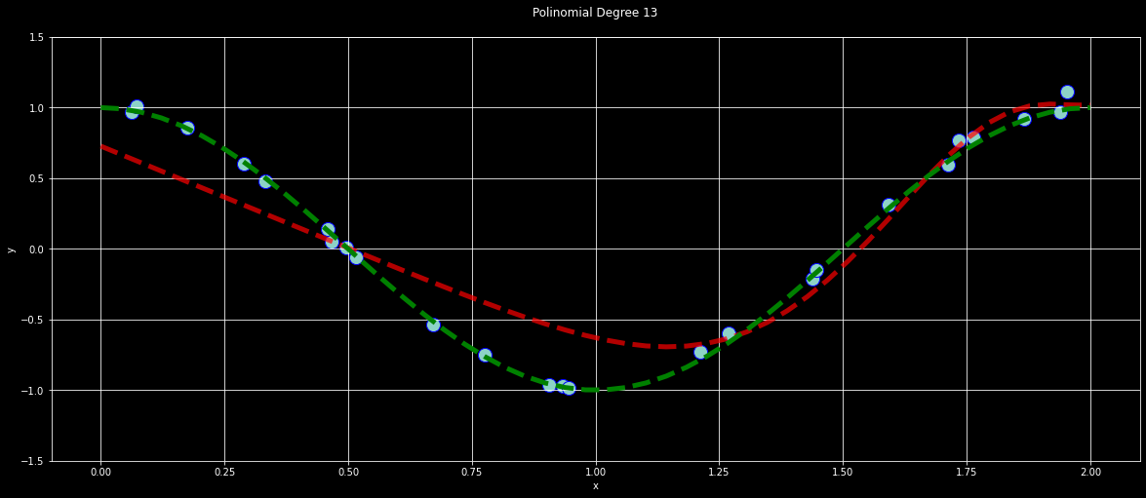
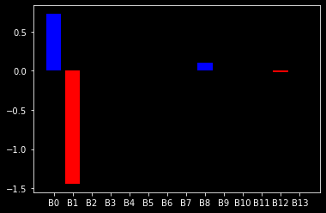




Встроенные методы: Регуляризация
.
Регуляризация Lasso (L1 Регуляризация)
$$E_{Lasso}=E_{LinReg}+λ\sum_{j=1}^{p}{|b_{j}|}→min$$
Линейная регрессия
Логистическая регрессия
$$b_{2}$$
«Лучшие» параметры имеют ненулевые значения B
$$b_{1}$$
$$\left|b_{1}\right|+\left|b_{2}\right|<t\sim λ$$

Slide 57









Встроенные методы: Деревья Решений
.
Пол М
Живет в общежитии
Балл ЕГЭ
> 75
Да
Нет
Да
Нет
Да
Нет
Отчислен
Да|1536
Нет |245
Отчислен
Да|239
Нет |1234
Отчислен
Да|135
Нет |949
Отчислен
Да|545
Нет |499
Отчислен
Да|935
Нет |436
Отчислен
Да|159
Нет |381
$$G=\text{0.237}$$
$$G=\text{0.27}\text{1}$$
$$G=\text{0.2}\text{18}$$
$$G=\text{0.}\text{499}$$
$$G=\text{0.}\text{433}$$
$$G=\text{0.}\text{415}$$
$$G=\text{0.252}$$
$$G=\text{0.355}$$
$$G=\text{0.428}$$
Значимость Параметра ~ коэффициент Джини
Деревья решений
Методы ансамбля: Случайный Лес,
Gradient Boosting, AdaBoost

Slide 58
.
Резюме
Конструирование Параметров
Domain Specific Knowledge
Exploratory Data Analysis
Отбор Значимых Параметров
Методы фильтрации
недостающие данные, дисперсия, корреляция, статистика
уменьшение размерности
Wrapper Methods
Жадный поиск: прямой, обратный
Генетический алгоритм: кодирование, критерий отбора, изменения
Встроенные методы
Регуляризация
Методы основанные на деревьях

Slide 59
Вопросы, пожелания, предложения
?????????

